Slide 1
Améliorer la qualité de l’air à l’école
Projet capteurs CO₂

Slide 2
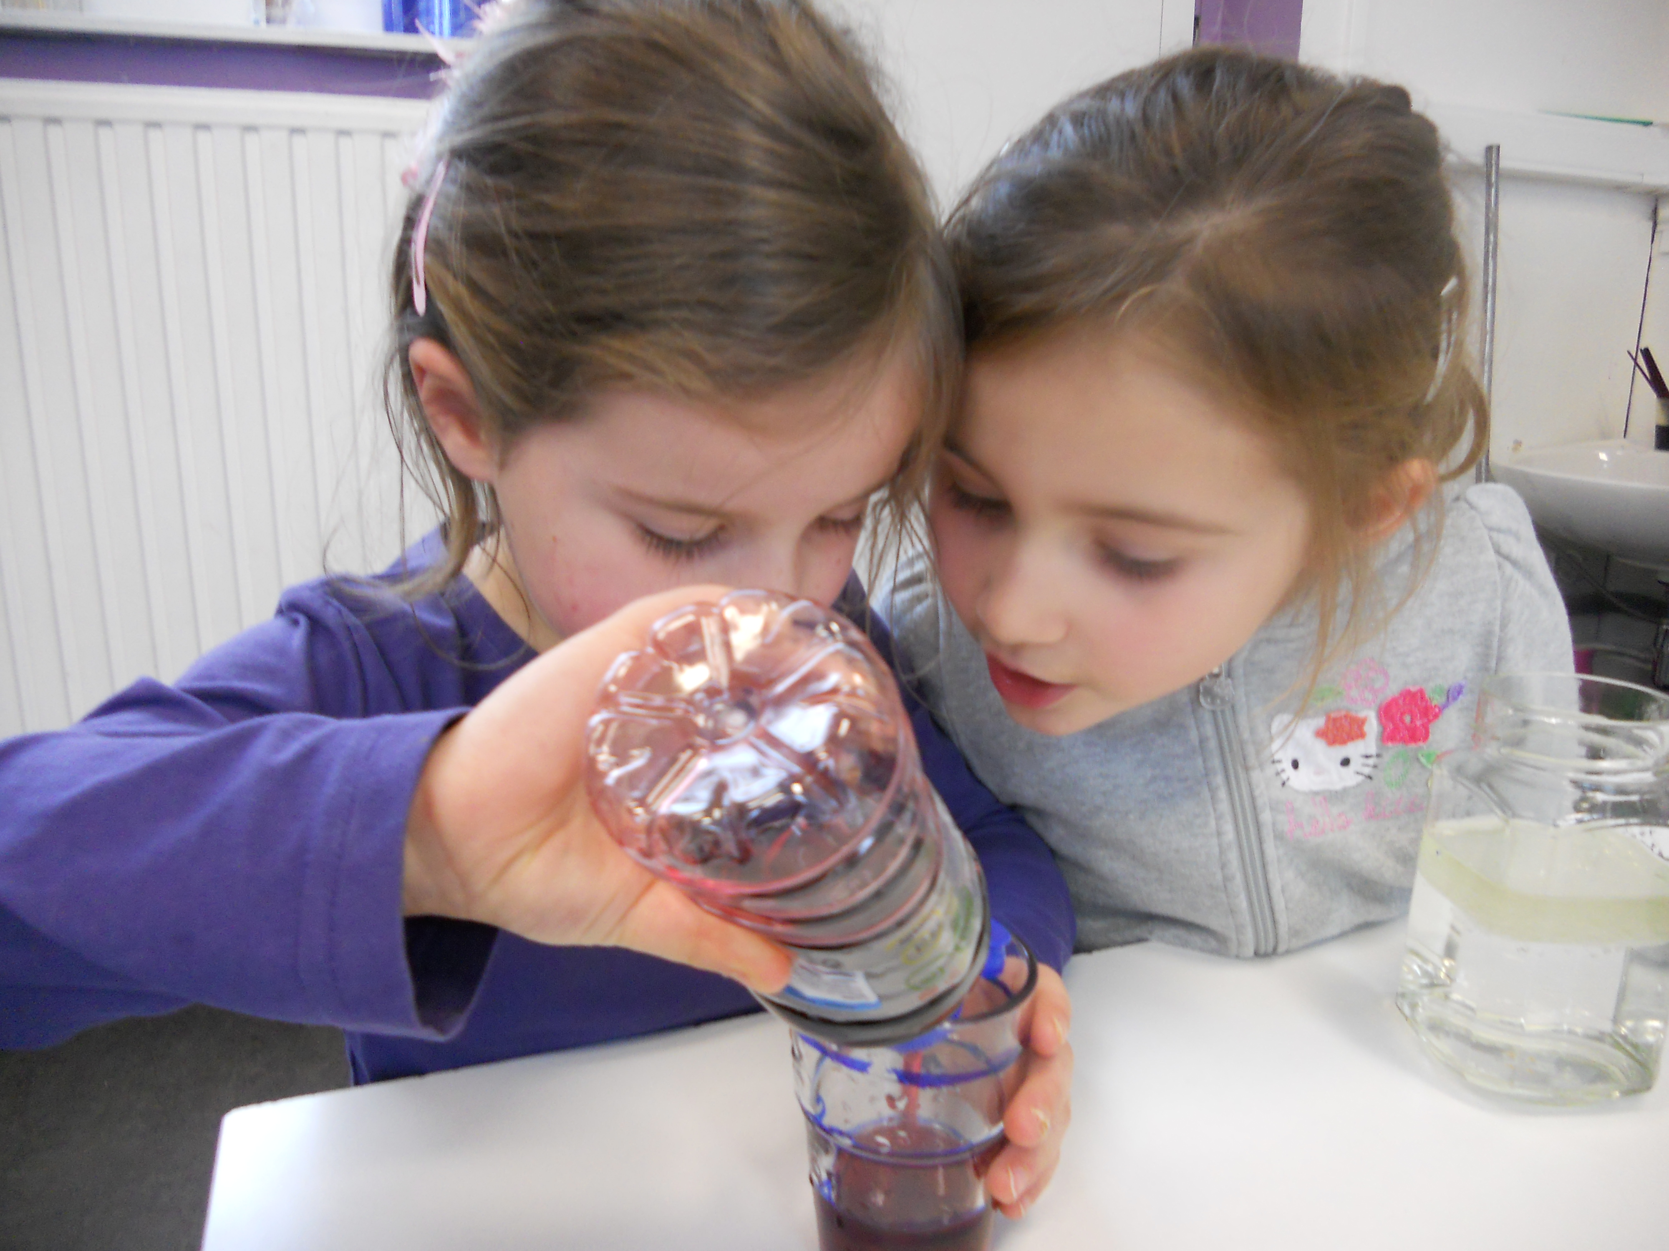
Centre de didactique des sciences
Accompagnement d’enseignants et d’animateurs d’enfants de 3 à 14 ans

Slide 3
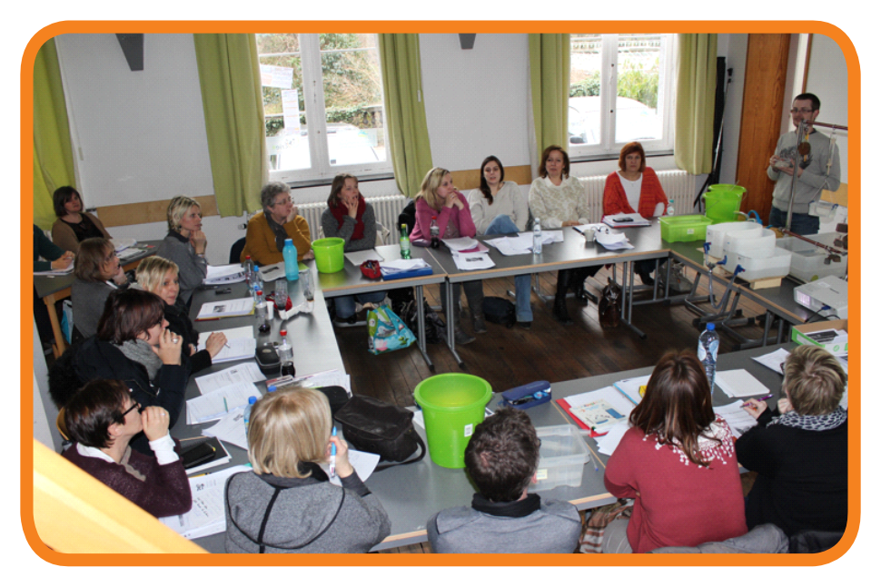
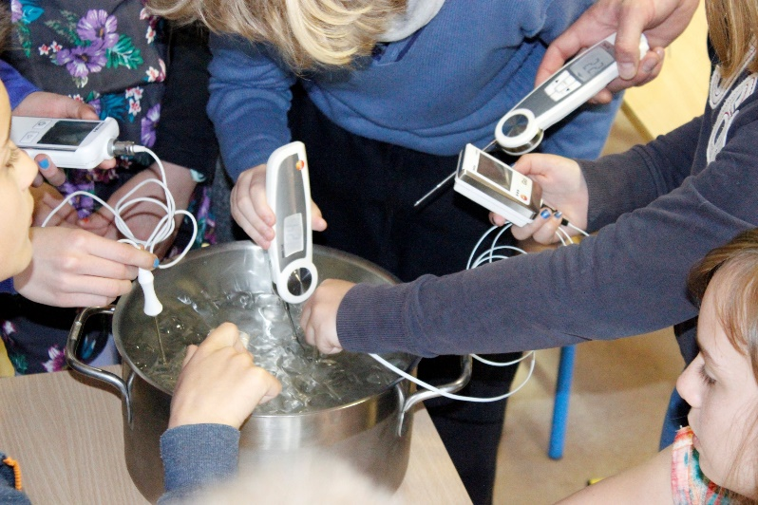
Accompagnements et formations des enseignants en éveil scientifique

Slide 4
www.hypothese.be
Conception de démarches d’éveil scientifique pour la classe
Notes:
- Présentation des participants
Attentes et relation aux sciences
Imagier
- Annoncer le travail sur les traces le dernier jour. Donner grande enveloppe afin de conserver les traces
- Créer les groupes pour la flottaison :
Pêche aux canards : tous les 1 ensemble, les 2 et les 3 aussi.
Mettre un canard qui coule

Slide 5
Mieux respirer
pour mieux penser
Devenir tous acteurs de la qualité de l’air intérieur dans l’école

Slide 6
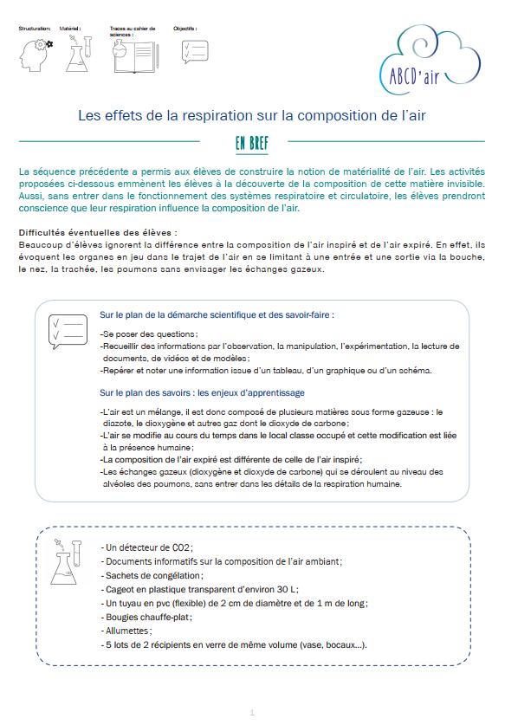
L’ASBL Hypothèse met à votre disposition…
Des fiches descriptives des séquences d’activités
Disponibles sur le site Abcd’air à partir du 10 octobre 2020

Slide 7
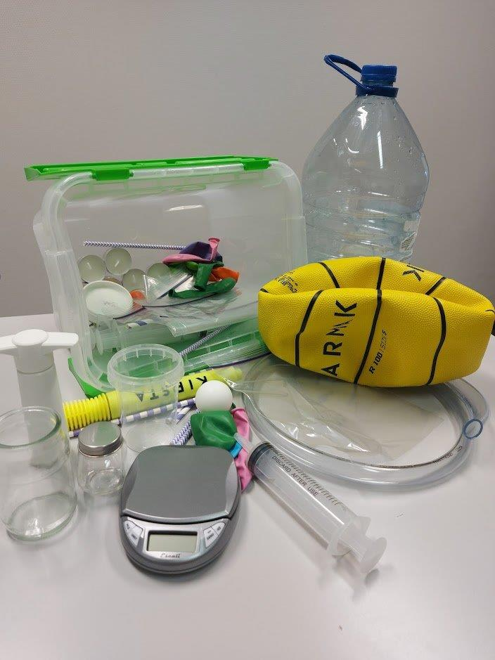
L’ASBL Hypothèse met à votre disposition…
Des malles avec le matériel nécessaire pour mener les artivités en classe
En prêt à partir du mois d’octobre
20€ de caution
Malle pour les activités sur l’air

Slide 8
L’ASBL Hypothèse met à votre disposition…
Un accompagnement par téléphone ou par mail pour répondre aux questions après la présentation du projet.
Inscription auprès de Marie Dethier
m.dethier@hypothese.be

Slide 9
L’ASBL Hypothèse met à votre disposition…
Un site internet qui rassemble les séquences pédagogiques et d’autres informations scientifiques sur le thème de l’air.

Slide 10
Des séquences d’activités pensées en progression pour…
Développer des démarches scientifiques et des savoir-faire
- Se mettre en recherche
- Se poser des questions
Formuler des hypothèses
Manipuler, tester, expérimenter, observer
Concevoir un protocole scientifique
Analyser et communiquer des résultats
Développer des savoirs scientifiques
L’existence, la matérialité, les propriétés et la composition de l’air
Appliquer une démarche ERE
- Agir en s’appuyant sur les sciences

Slide 11
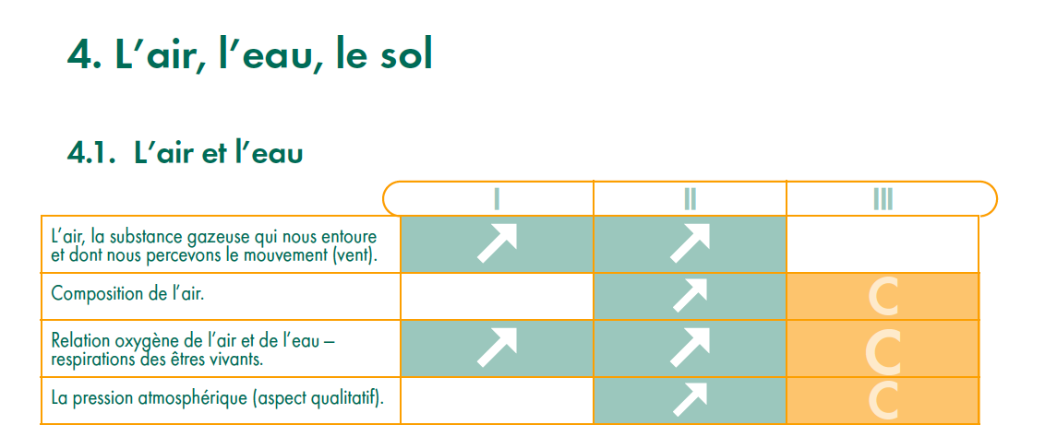

Slide 12
Des séquences d’activités pensées en progression pour les élèves de 9 à 14 ans
Séquence 1
La matérialité de l’air
Séquence 2
La composition de l’air et sa modification par la respiration
Séquence 3
Les effets de l’aération sur le taux de CO₂ d’une classe

Slide 13
Séquence 1 La matérialité de l’air

Slide 14
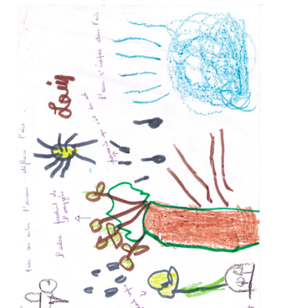
1. L’existence de l’air, l’air est une matière et occupe une place
MOBILISATION
L’air existe
Qu’est-ce que l’air ? Où y a-t-il de l’air ?
« C’est le vent, il y en a dehors »
« C’est quand il y a de la fumée »
Devant une bouteille vide d’eau, les élèves disent qu’il n’y a rien.

Slide 15
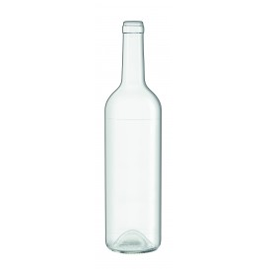
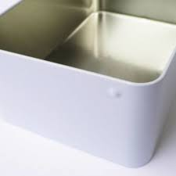
Langage courant
Une bouteille « vide »
Mon verre est « vide »
Il n’y a plus rien, c’est « vide »

Slide 16
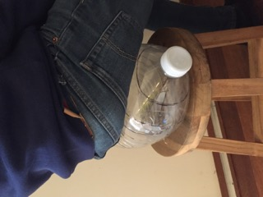
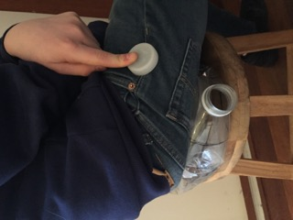
Anticiper puis tester
S’asseoir successivement sur 2 bouteilles d’un même volume :
Une remplie d’air avec le capuchon
Une remplie d’air sans capuchon
Réagir et discuter

Slide 17
Structurer

Slide 18
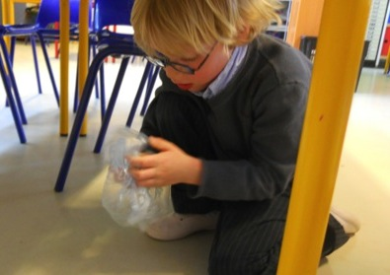
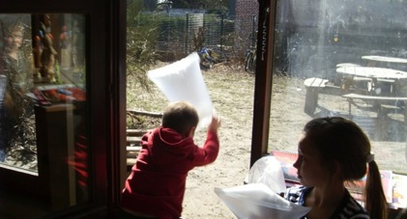
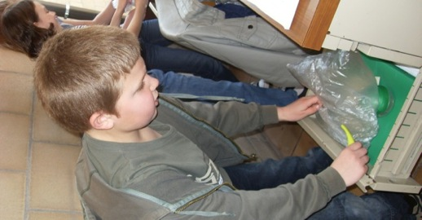
Capturer l’air
Ou peut-on encore trouver de l’air ?
Y a-t-il de l’air partout?
Anticiper puis tester
Capturer l’air partout où il se trouve

Slide 19
Réagir et discuter
« Nous avons capturé l’air dans la cour, dans la classe, dans le tiroir du bureau, dans la mallette… »
Structurer

Slide 20
L’air occupe une place
« Si on retourne le verre et qu’on le plonge dans le récipient rempli d’eau, à ton avis, le mouchoir à l’intérieur du verre sera-t-il mouillé ou non?»
Anticiper puis tester

Slide 21
Réagir et discuter
Structurer

Slide 23
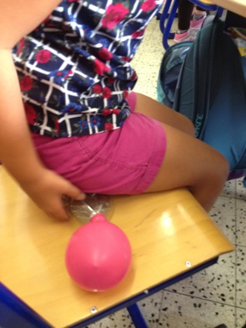
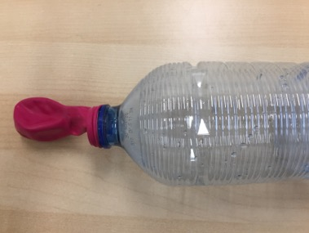
2. Les propriétés de l’air
L’air peut être transvasé
L’air est compressible et élastique
L’air occupe tout l’espace disponible
L’air a une masse

Slide 24
Après chaque expérience:
Réflexion individuelle (au cahier de sciences)
Discussion collective (partage des observations, des ressentis)
Construction d’une explication (structuration)
Synthèse pour la séquence

Slide 25
Des activités pour aller plus loin…
Le VacuVin

Slide 26
Séquence 2 La composition de l’air et sa modification par la respiration

Slide 27
MOBILISATION
Le capteur de CO₂ dans la classe
« Le détecteur de CO₂ a sonné !
Cela veut dire qu’il a détecté du CO₂ !
C’est quoi le CO₂ ? D’où vient le CO₂ ?
Comment se fait-il qu’il y ait plus de CO₂ ? »
« C’est notre présence, notre respiration qui influence le taux de CO₂ »

Slide 28
1. La composition de l’air inspiré, air ambiant
S’informer pour comprendre que l’air est un mélange de gaz et de particules
Modéliser la composition de l’air inspiré, air ambiant

Slide 29
2. La composition de l’air expiré
Comprendre que la composition de l’air expiré est différente de celle de l’air inspiré, l’air ambiant.
Tester les effets de la respiration sur la composition de l’air
Le taux de CO₂
Le taux de O₂
La taux d’humidité

Slide 30
Modéliser la composition de l’air expiré
Comparer la composition de l’air inspiré et celle de l’air expiré
Air inspiré
Air expiré
« L’air inspiré n’a pas la même composition que l’air expiré! »

Slide 31
3. Synthèse et réflexion
Nous avons appris que…
Il y a plus de CO₂ dans l’air expiré que dans l’air inspiré
L’air expiré contient moins de dioxygène que l’air inspiré
L’air expiré est plus humide que l’air inspiré

Slide 32
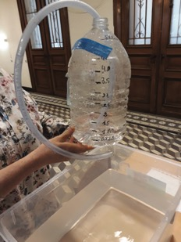
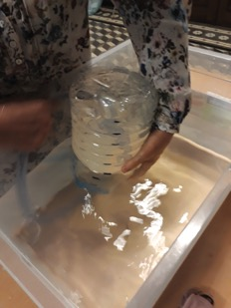
Quelles conséquences ?
Mesurer la quantité d’air expiré dans la classe en quelques minutes
Réflexion sur la problématique d’un taux de CO2 trop élevé dans les classes
Prendre conscience de l’importance du renouvellement d’air

Slide 33
Séquence 3 L’importance de l’aération sur le taux de CO₂ d’une classe

Slide 34
SITUATION MOBILISATRICE
Renouveler l’air par l’ouverture complète d’une seule fenêtre
Contexte:
→ Le capteur de CO₂ dans la classe
→ Le matin, bonne qualité de l’air (environ 500ppm)
→ Les élèves entrent en classe (fenêtre et portes fermées)

Slide 35
Le capteur de CO₂ sonne, l’air est de mauvaise qualité!
Commencer le protocole:
Ouverture complète d’une fenêtre et démarrer le chronomètre
Relever le taux de CO₂ toutes les 5minutes
Retour à un taux < 1000ppm, arrêter le chronomètre
« En ouvrant une seule fenêtre en grand, il faut …. minutes pour retrouver un air de qualité»

Slide 36
1. Concevoir un protocole pour étudier l’influence de certains facteurs dans l’aération d’une classe
« Que pourrions-nous faire pour que le retour à une qualité de l’air suffisante se passe plus vite après le signal d’alerte? »

Slide 37
Exemple de protocole à concevoir ou à suivre
Vérifier si le nombre de fenêtres ouvertes influence le retour à une bonne qualité de l’air
Résultats

Slide 38
Mise en graphique
Analyse des résultats: structuration

Slide 39
Exemple de protocole à concevoir ou à suivre
Vérifier si l’ouverture de fenêtres situées sur des murs différents influence la vitesse de retour à une bonne qualité de l’air
Résultats

Slide 40
Mise en graphique
Analyse des résultats: structuration

Slide 41
Communiquer les résultats
Partage sur le site internet
Contact :
g.ferenc@hypothese.be

Slide 42
2. Application des savoir-faire
Lecture et analyse de graphiques

Slide 43
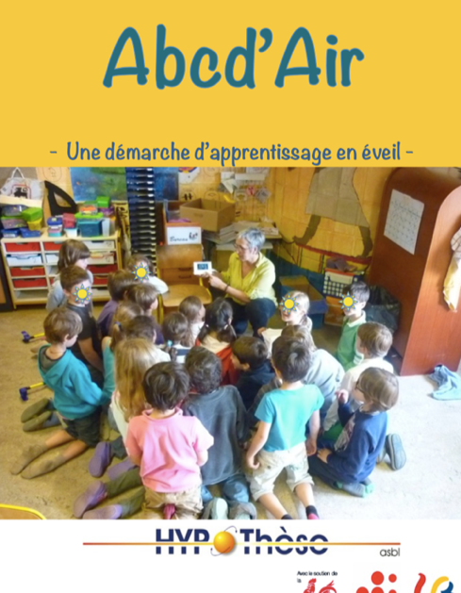
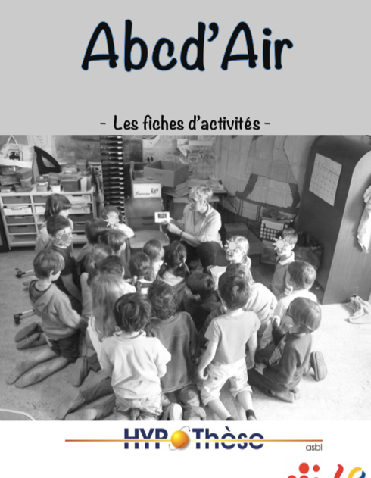
Pour approfondir le sujet …
Des fiches d’activités supplémentaires
Voir les poussières (fiche 14)
Piéger la poussière (fiche 16)
Des champignons et des bactéries dans l’air ? (fiche 15)
De l’eau dans l’air ? (fiche 17)

Slide 44
Merci pour votre écoute!

